Slide 1
UltraOOXX
I2P Final Project

Slide 2
Guideline
作業內容
遊戲規格
建立環境
配分

Slide 3
Shared Library
到目前為止，我們學的程式都是獨立的個體
這次我們要學習在不同的程式之間互動
Shared Library 是一個在執行時期，載入其他程式的一個技巧。
與 OJ 的Partial Judge 很像，只是 OJ 是在編譯時期合併兩個程式

Slide 4
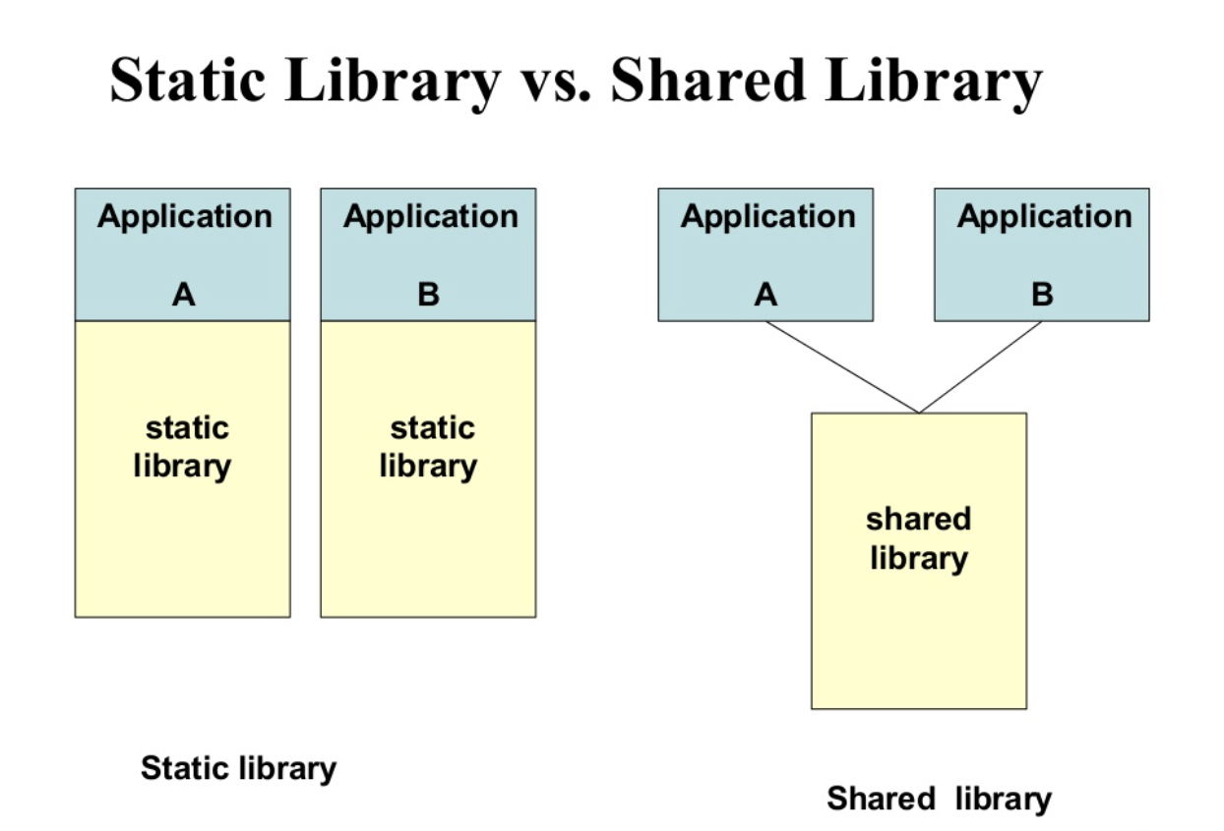

Slide 5
主要架構
主程式
遊戲執行器
gamerunner
Shared Library
AI 1
執行時載入
Shared Library
AI 2

Slide 6
Part 1 Gamerunner
載入 AI 的部分都幫大家寫完了，也會提供最基本參考用的AI 來給大家測試
只會隨便攻擊，不會移動。
請根據遊戲規則，實作完整可運行遊戲的程式

Slide 7
超級井字遊戲
https://www.youtube.com/watch?v=qiiQF6fs8kQ
兩人對打 (P1/P2)
9x9 的井字遊戲，由 9 個一般的井字遊戲構成
如果在一個小的井字遊戲獲勝就拿下一盤
目標是讓大OOXX連線獲勝!

Slide 8

UltraOOXX

Slide 9
遊戲階段
準備階段
下棋
判定輸贏
先後手交換
離開遊戲

Slide 10
基本準則
1. 如果動作沒指定先後順序，P1 先做
Ex. 如果 P1, P2 都是有問題的程式，因為 P1 先做，所以要判定 P1 輸

Slide 11
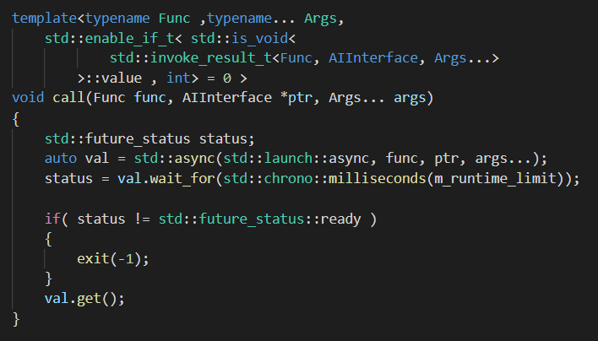
基本準則
2. 執行時有時間限制
如果 AI 執行一個函數超過 1 秒鐘，要直接判定為輸掉比賽
Code幫你寫好了…
解釋這Code (10%)

Slide 12
準備階段
virtual void init(int order) = 0;
Gamerunner 要呼叫 init
先手還是後手 (true:先手 false:後手 )
執行時間限制
AI 可以在這時做出初始化的動作
預先計算適合的走法 etc.

Slide 13
準備階段
class BoardInterface {
public:
enum class State {
Unknown,
OWin,
XWin,
Tie
};
enum class Tag {
None,
O,
X,
Tie
};
極大部分的架構已經完成了
請不要修改寫好的 class

Slide 14
遊戲階段
準備階段
下棋
判定輸贏
先後手交換
離開遊戲

Slide 15
下棋
可以下的位置會受到前一步的限制!!
第一個人 (O) 可以隨便下
 |  |  | O

Slide 16
下棋
可以下的位置會受到前一步的限制!!
第一個人 (O) 可以隨便下
下一步只能下在前一步的相對位置於大棋盤內
Next step red area allowed only
 |  |  | O

Slide 17
下棋
可以下的位置會受到前一步的限制!!
第一個人 (O) 可以隨便下
下一步只能下在前一步的相對位置於大棋盤內
Next step red area allowed only
 | X
 |  |  | O

Slide 18
下棋
可以下的位置會受到前一步的限制!!
下一步只能下在前一步的相對位置於大棋盤內
如果相對位置沒空位了，下一步就能任意下
Any empty position is allowed
 | X
 |  |  | O | X | O
 |  |  | X | O | X
 |  |  | O | X | X

Slide 19
下棋
std::pair<int,int>
queryWhereToPut(TA::UltraBoard) override
AI 要提供一個函數，傳入整個棋盤的資訊，回傳要下在哪一個位置 (x,y)
Gamerunner 要檢查是否下在非法的位置上
如果位置非法，則判定輸掉比賽

Slide 20
遊戲階段
準備階段
下棋
判定輸贏
先後手交換
離開遊戲

Slide 21
判定輸贏
Gamerunner 在下完一部棋之後，要檢查是否已經結束遊戲
小棋盤的判定勝負：
先連成一線的獲勝
獲勝後，如果還有空位，仍然可以下棋，但是不再影響勝負
大棋盤的判定勝負：
以小棋盤獲勝的位置，先三個連成一線的獲勝
如果沒位置下，也沒分出勝負，為平局

Slide 22
判定輸贏
O | O | O
 |  |  | O
 |  |  |  | O
 |  |  |  |  | O
 |  |  |  |  |  |  | O
 |  |  |  |  |  |  | O
 |  |  |  |  |  |  | O

Slide 23
遊戲階段
準備階段
下棋
判定輸贏
先後手交換
離開遊戲

Slide 24
先後手交換
void
callbackReportEnemy(int x, int y)
override
攻守互換
向另一個 AI 呼叫 callback ，告訴前一個旗子下在哪裡

Slide 25
Gamerunner part
把剛剛說的規則寫出來
Class UltraOOXX
裡面都可自行修改，已經有提供一些東西可以直接使用
有很簡單的 GUI 輸出
void run()
{
gui->title();
if( !prepareState() ) return ;
updateGuiGame();
//Todo: Play Game
}

Slide 26
AI Part
請時做一個 AI 來讓 gameruner 進行遊戲
大概分成三個函數
class AIInterface
{
public:
AIInterface() = default;
virtual ~AIInterface() = default;
int abi(){ return AI_ABI_VER; }
virtual void init(int order) = 0;
virtual void callbackReportEnemy(int x, int y) = 0;
virtual std::pair<int,int> queryWhereToPut(TA::UltraBoard) = 0;
};

Slide 27
請只少 3 人一組 ，建議四人
主程式
遊戲執行器
gamerunner
Shared Library
AI 1
執行時載入
Shared Library
AI 2

Slide 28
Hints
要先讀懂目前 TA 給的程式碼，架構是什麼，怎麼編譯
Ex. 有什麼東西是要寫的，什麼不用
Ex. Gamerunner 怎麼用 AI
如何避免循環等待？
寫 gamerunner 的人，需要等待 AI 開發完才能寫嗎
寫 AI 的人，需要等待 gamerunner 開發完才能寫嗎
是否可以先給對方堪用品測試？

Slide 29
開發環境
最後的執行檔，統一要於 Xubuntu 18.04 上執行
Method 1. 使用 Virtualbox + Image
https://www.virtualbox.org/
https://drive.google.com/file/d/1WAenikI29uniUPTtTiJbUll2vxzhqnTK/view?usp=sharing
Method 2. 使用 Ubuntu on Windows
較進階，自行研究，還是要確定是否能在 TA 的 image 上執行
https://www.microsoft.com/en-us/p/ubuntu/9nblggh4msv6?activetab=pivot:overviewtab

Slide 30
Virtualbox
安裝時一直下一步就好
安裝時會要求安裝驅動程式，網路會暫時中斷
安裝好之後，用 Virtualbox 匯入 Xubuntu 並啟動
帳號 i2p
密碼 abcd1234

Slide 31
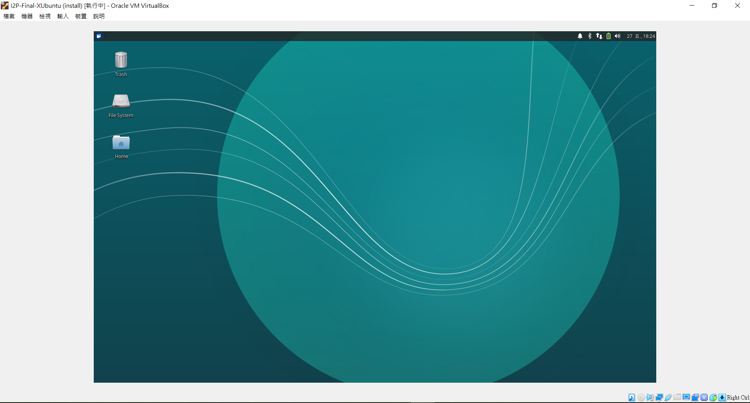
Xubuntu 介面
開始功能表，有瀏覽器(Firefox)，文字編輯器等等

Slide 32
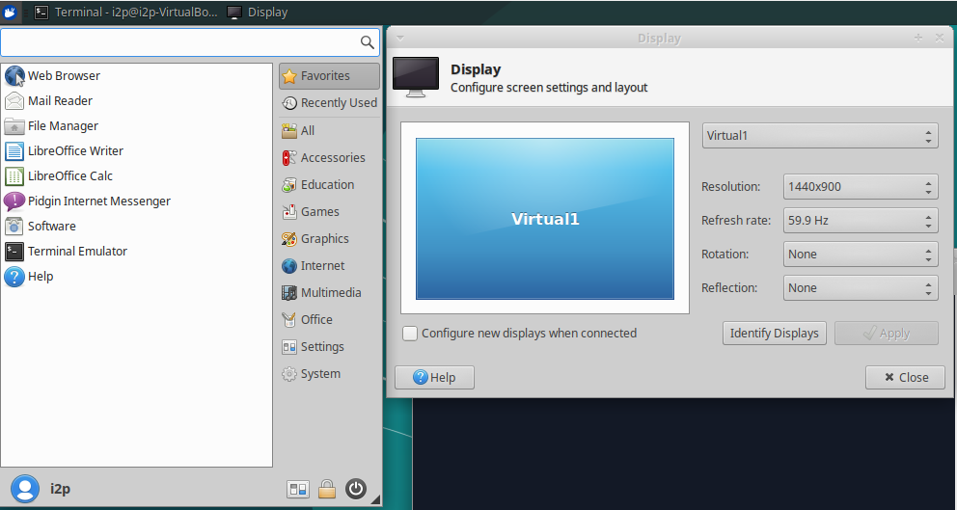
Xubuntu 介面
畫面大小可以到 Display 調整

Slide 33
已內建的文字編輯器
Mousepad (gedit)
內建的文字編輯器，比 notepad 好用
VSCode
現代感的 IDE
Code::Blocks
TA 好不容易裝起來的東西， Linux 版的 bug 很多，自求多福
Vim (Don’t ask TAs HOW TO USE VIM)
沒聽過，不是資工系的不要輕易嘗試

Slide 34
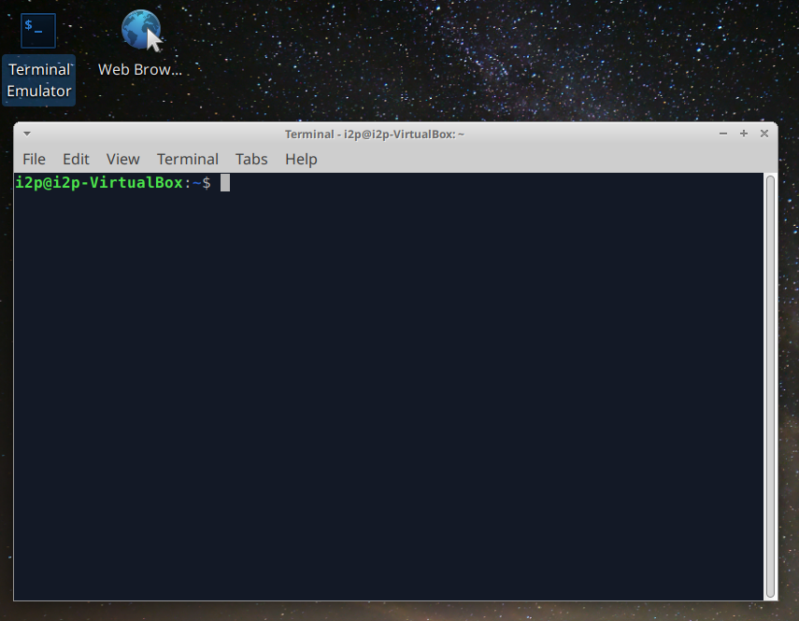
簡易 Terminal 教學
https://gist.github.com/BeMg/2cec68a98b088dc74daf

Slide 35
簡易 Terminal 教學
由於編譯程式 TA 使用 Makefile 來編譯需要使用下面指令
cd dir : 進入 dir 目錄
ls : 看現在目錄有什麼東西
pwd : 看現在在哪一個目錄裡面
make CMD : 執行 makefile 裡面 CMD 的指令
make all : 編譯全部檔案
make AI : 編譯 AI
make gamerunner : 編譯 gamerunner
如果要用 IDE 開發，必須要把 Makefile 的參數都設定到 IDE 裡面

Slide 36
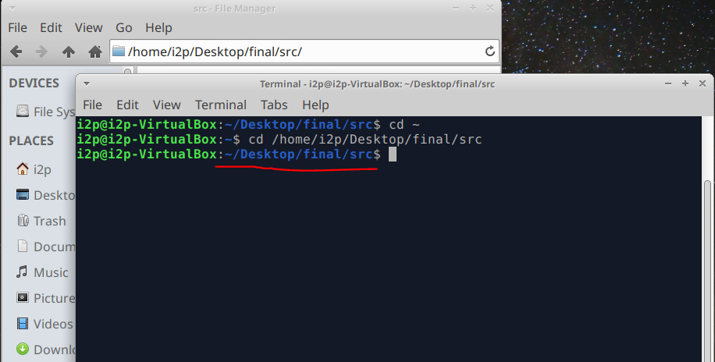
Cd – 切目錄
游標前面的藍色文字就是現在在什麼目錄下面

Slide 37
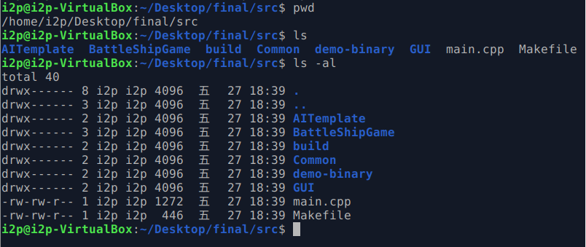
pwd ls
顯示目錄資訊，如果迷路了可以使用查看目前在哪裡，有什麼檔案
ls –al 可以顯示更詳細的檔案資訊

Slide 38
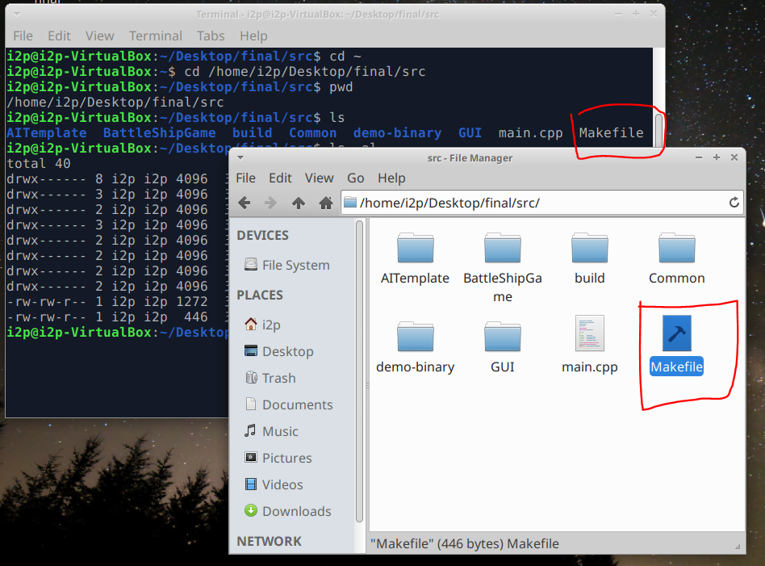
Make 呼叫 Makefile 的指令

Slide 39
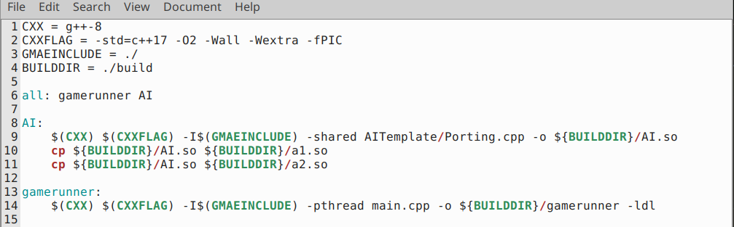
Makefile (report 10%)
前四行是設定變數，主要提供三個功能 all, AI, gamerunner
請研究當中指令的含意 (尤其是 AI $(CXX) 那行)
有需要時可以適當修改指令

Slide 40
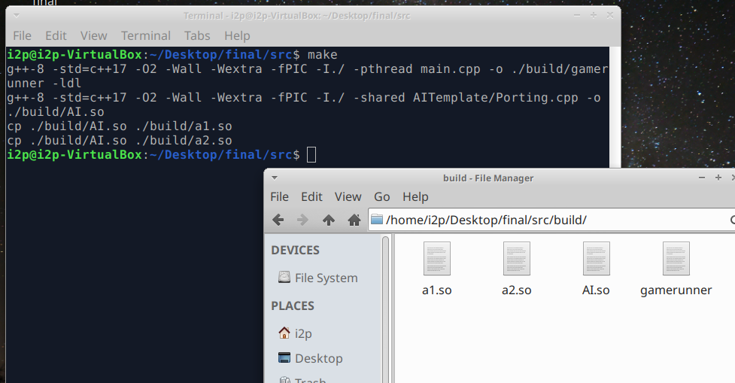
Make 用法
使用 make 或 make all ，會編譯所有的東西，編譯好的東西會放在 build 裡面
make AI 或是 make gamerunner 就只會編譯指定的東西

Slide 41
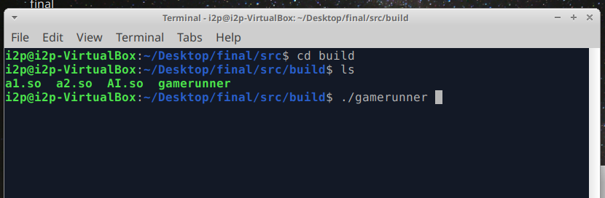
執行程式
./程式名稱
ls 顯示的程式檔案必須是綠色的
如果不是綠色的，用 chmod +x 檔案 來修改

Slide 42
配分
50 % report
抄襲 0 分，最遲於 Demo 當天繳交
20 % 跟 TA 的 random AI 對打 (DEMO)
屍體酌量給分，沒 Demo 0 分
30 % 班上兩兩互打，打贏一次 1 分
如果班上進度不理想，可能會再行修改形式
遲交 0 分 (On ilms)
Deadline 6/24 10:00

Slide 43
Bonus (請 DEMO 時呈現)
1.編譯時 CPPFLAG 增加下面的參數依舊能編譯你的程式。 ( 總分*1.1 )。
-Werror -Wextra -pedantic-errors
2. 讓遊戲執行器更精緻 (介面更好，GUI，有其他功能...) ( 一項 5%，最多加 20% )。

Slide 44
已知問題
視窗太小時，會讓遊戲顯示異常
把視窗拉大一點，或是自己調整 code
我的電腦用 VM 有夠卡
嘗試使用 WSL (第二個執行方案) 完成 Project
我想用更進階的語法，要更新的 C++ / 編譯器
自由發揮，預設有開 C++17 ，可以把改的東西寫在 report 裡面
我做不出來
交屍體 + 檢討報告也有一點分數…

